Slide 1
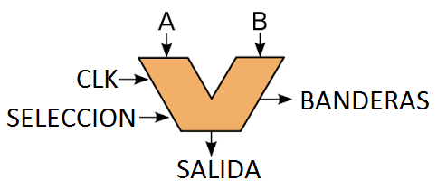
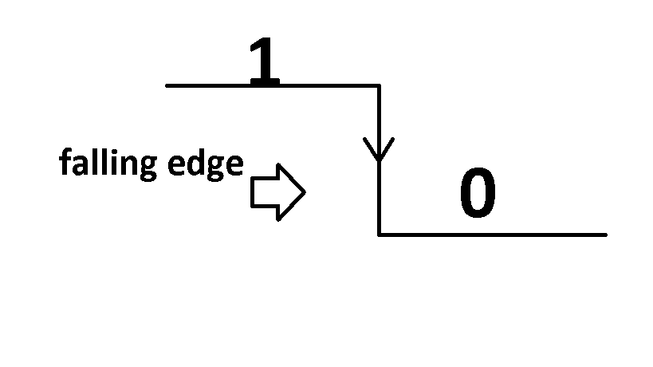
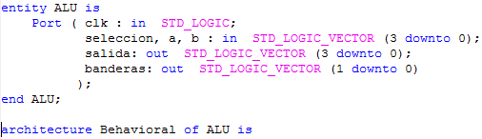

Slide 2
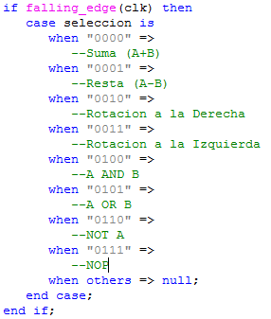
SELECCIÓN
Operaciones Aritméticas y Lógicas

Slide 3
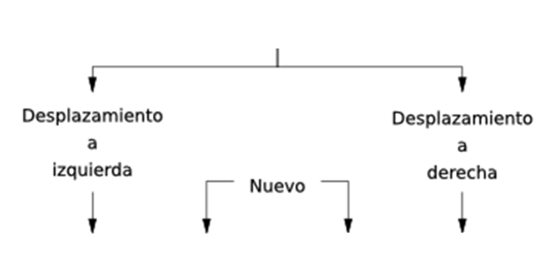


Operaciones Rotación sobre ‘A’
Mas
Menos
0 | 1 | 1 | 0
Selección “0011”
Selección “0010”
1 | 1 | 0 | 0
0 | 0 | 1 | 1

Slide 4
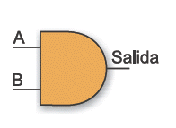
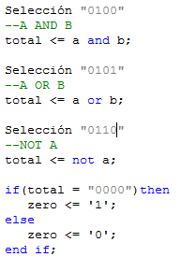
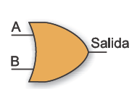
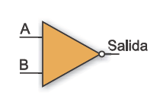

Slide 5

SELECCIÓN NOP
No Operación (NO HACER NADA)
Refrescar SALIDA TEMPORAL y BANDERAS

Slide 6
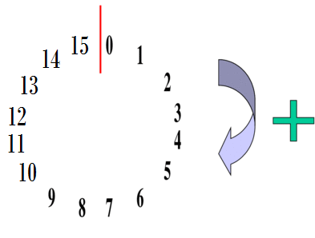
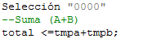

Ejemplo:
10 + 5 = 15

Slide 7
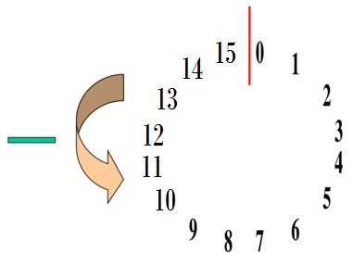
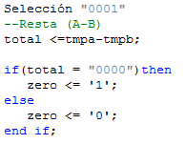
Ejemplo:
15 – 5 = 10

Slide 8


Slide 9
BANDERAS, es un registro en el que son almacenados temporalmente los resultados aritméticos y lógicos intermedios que serán tratados por el ALU.
zero | car

Slide 10
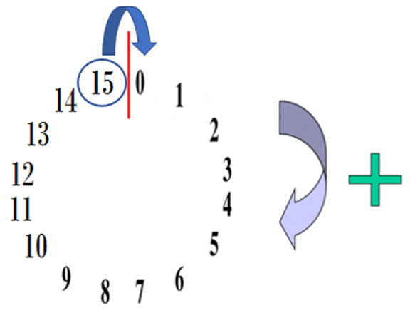
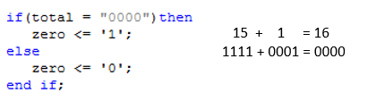
Suma y Resta:

Slide 11
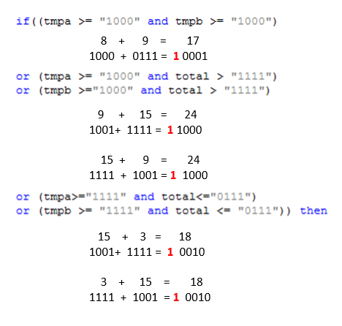
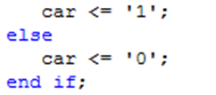

Slide 12
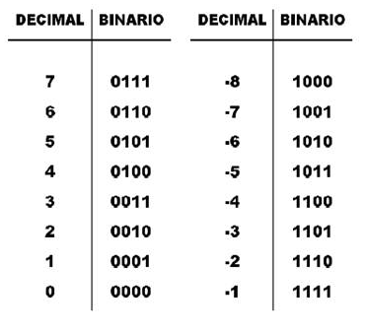

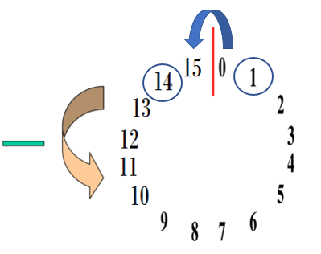
10 – 5 = 5
1010 - 0101 = 0101
1 – 3 = -2
0001 - 0011 = 1110

